Slide 1
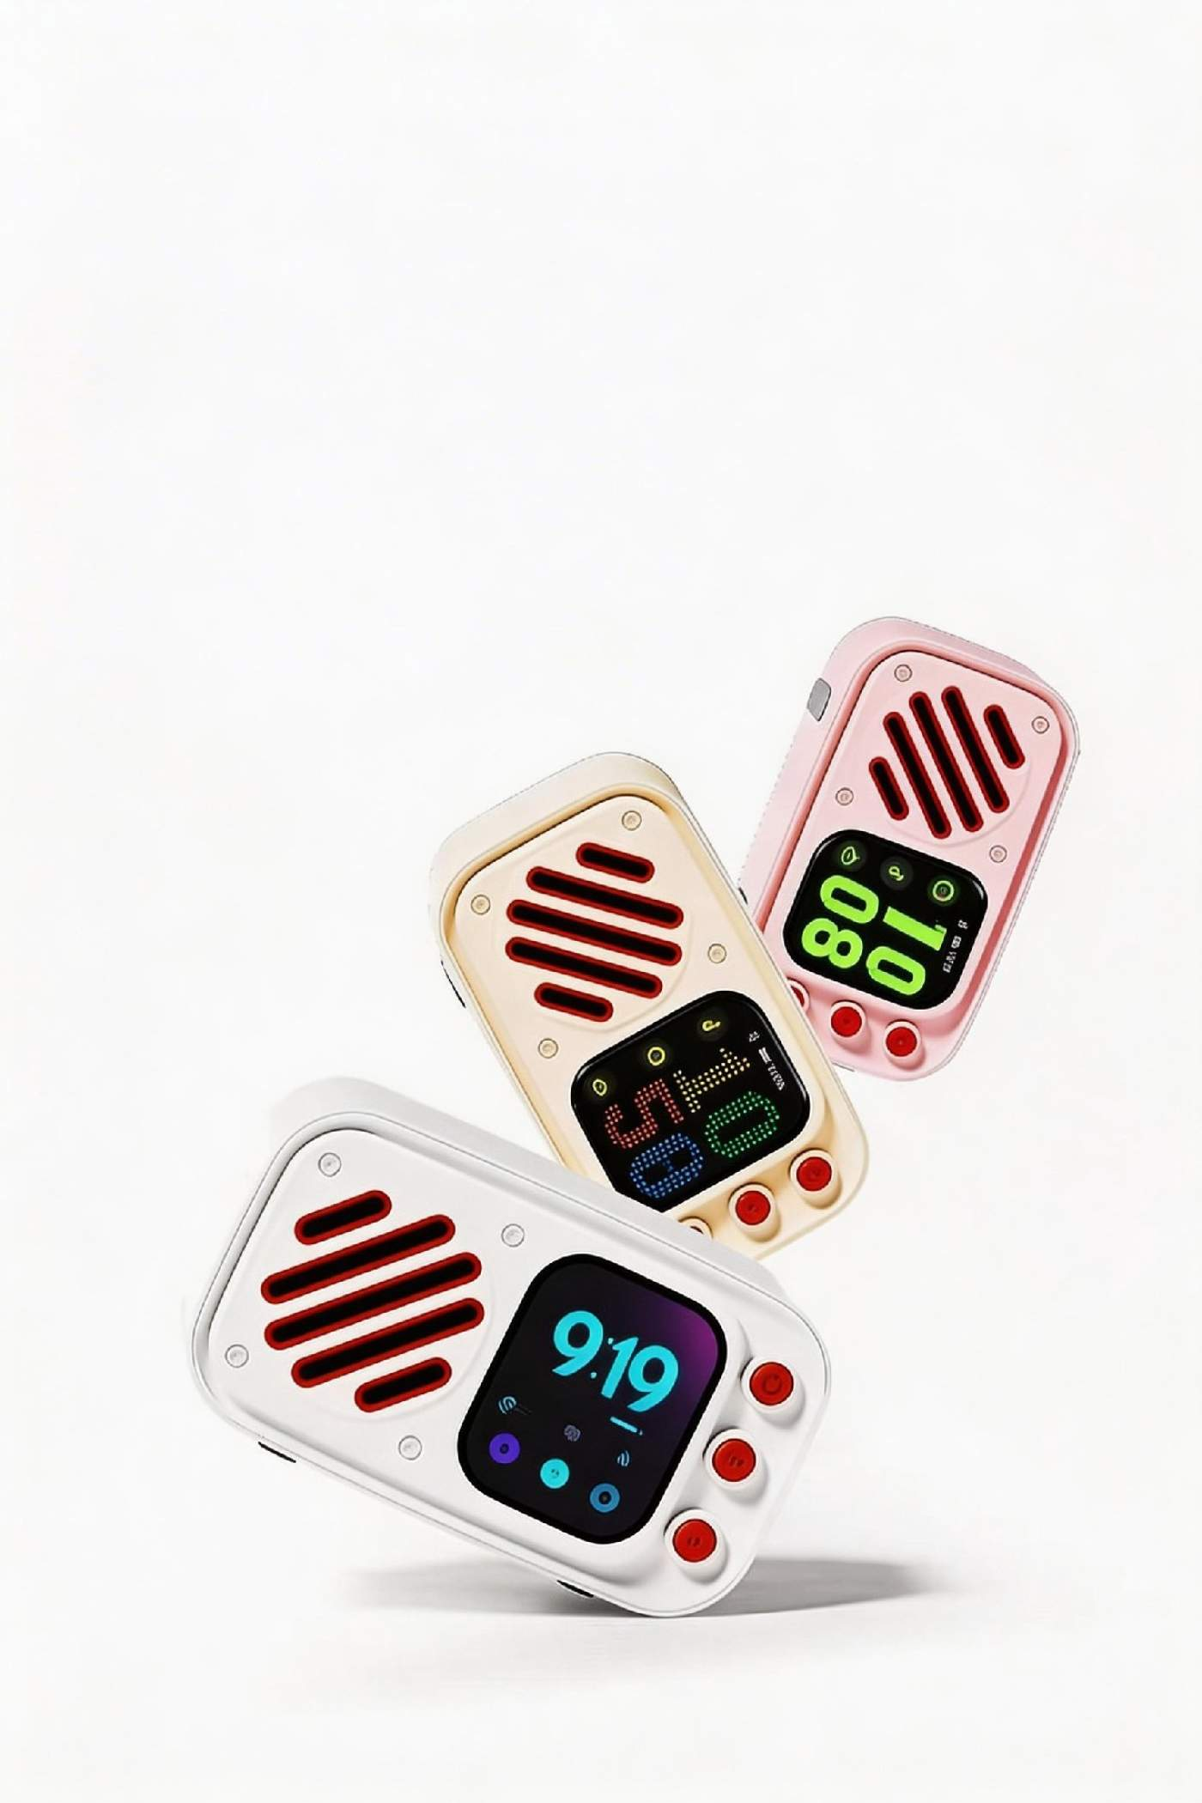
小满知蜓智能终端
企业级智能语音终端解决方案
面向企业场景的 AI 语音交互终端
通过自然语言，把企业知识、业务系统和媒体内容接入现场服务场景。
能听
能说
能查
能播
定位：企业空间里的自然语言服务入口

Slide 2
它解决什么问题
企业知识
制度 / 产品 / FAQ
可问
企业知识问答
小满知蜓智能终端
语音入口
对话引擎
MCP 工具调用
业务系统
CRM / ERP / OA
可查
业务数据查询
AI
媒体内容
音频 / 视频 / 文案
可播
内容检索播放
核心价值：把企业服务资产变成现场服务能力

Slide 3
核心能力
问
查
播
控
知识问答
产品资料、制度流程、销售手册、FAQ
业务查询
客户、订单、工单、库存、项目
媒体点播
宣传片、产品故事、培训音频
设备控制
音量、屏幕、灯光、外设联动
把“问、查、播、控”统一到自然语言交互里

Slide 4
MCP 接入能力
知识库
文档 / FAQ / 手册
MCP 管理平台
工具注册
权限控制
调用目录
对话引擎
理解意图
选择工具
组织回答
企业接口
CRM / ERP / OA
媒体库
音频 / 视频 / 文案
MCP 让企业能力以标准工具形式被大模型发现、调用和管控

Slide 5
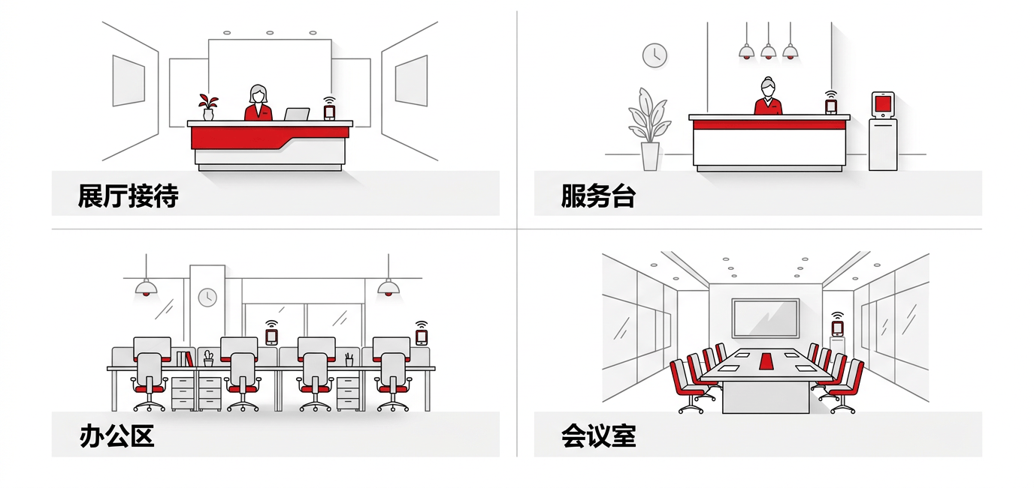
典型应用场景
部署位置越靠近客户和员工，企业知识与服务能力越容易被看见

Slide 6
私有化部署架构
设备管理平台
设备注册 / 资源分配 / 权限审核
智能终端
麦克风 / 扬声器
屏幕 / 网络
资源与服务层
知识库 / 向量数据库
对象存储
企业现有接口
对话引擎
ASR / LLM / TTS
建议接入豆包等实时能力
MCP 管理平台
知识库 / 媒体库 / 企业接口
可替换能力
LLM 支持 DeepSeek、豆包、千问
语音与模型能力可按客户要求接入
架构重点：设备接入可管控，企业能力可注册，对话能力可替换

Slide 7
企业可定制能力与价值
硬件定制
外观开模 / 电路设计 / 主题定制
知识库定制
企业资料 / 产品手册 / FAQ
接口接入
CRM / ERP / OA / 工单库存
价值：稳定讲解、知识问答、业务查询、内容点播

